Slide 1

МБДОУ «Детский сад «Флажок» пгт. Гвардейское»
Симферопольского района Республики Крым
Педагогическая инициатива
«Игры-головоломки как средство формирования предпосылок финансовой грамотности у детей дошкольного возраста»
Авторский коллектив:
Смирнова Галина Владимировна, заместитель заведующего по ВМР
Паламарчук Мирослава Ярославовна, воспитатель
Слюсарь Ирина Ивановна, воспитатель
Михайлютенко Елена Владиславовна, воспитатель

Slide 2
Виды игр-головоломок
Устные
Головоломки с предметами
Механические
Печатные
Компьютерные

Slide 3
Блоки в программе
по экономическому воспитанию дошкольников
Труд и продукт
Деньги и цена
Реклама: правда и ложь,
разум и чувства, желания и возможности
Полезные экономические
навыки и привычки в быту

Slide 4
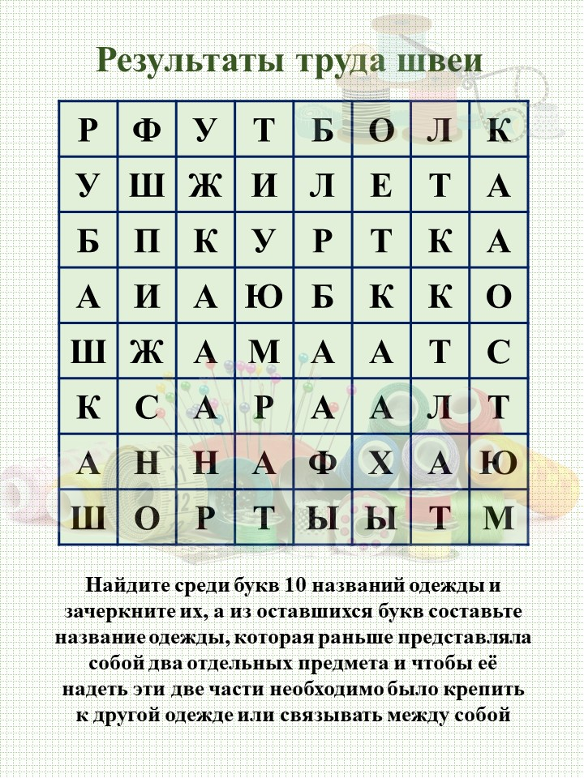
1 блок «Труд и продукт»
Филворд
«Результаты труда швеи»
– это своеобразный кроссворд, в котором нужно найти слова среди написанных букв. А из оставшихся букв составить слово, которое будет ответом на вопрос к данному филворду.

Slide 5
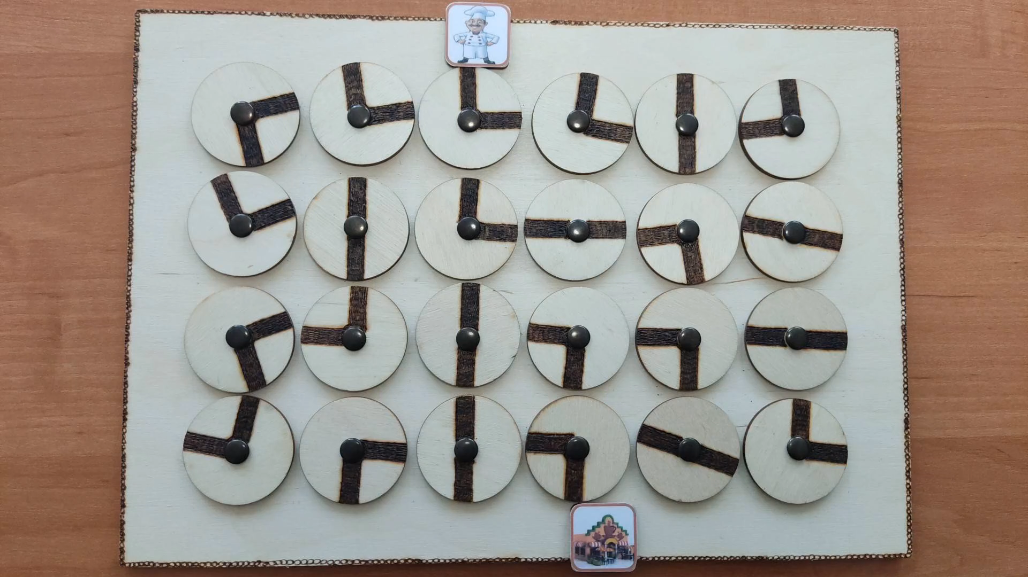
1 блок «Труд и продукт»
Лабиринт
«Профессия и место работы»
Цель игры:
путем вращения кругов с фрагментами дороги привести человека определенной профессии к его месту работы.

Slide 6
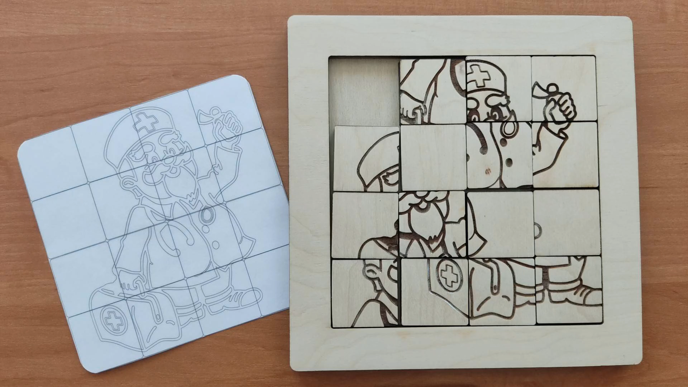
1 блок «Труд и продукт»
Пятнашки
«Собери изображение профессии»
Цель игры:
путем перемещения фишек в квадратной рамке необходимо собрать изображение профессии.

Slide 7
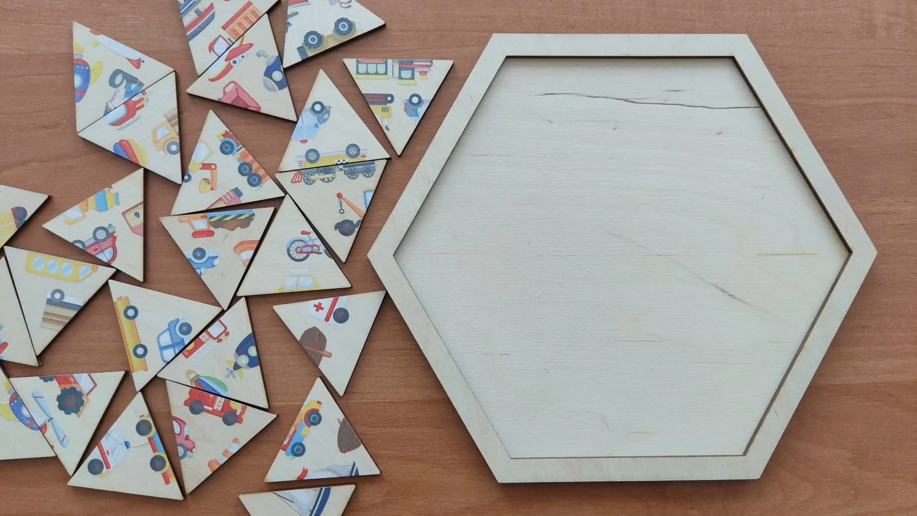
1 блок «Труд и продукт»
Занимательные треугольники
«Чей транспорт»
Цель игры:
необходимо собрать в шестиугольной рамке из треугольников изображения различных видов транспорта. После чего определить люди каких профессий его используют в своей работе.

Slide 8
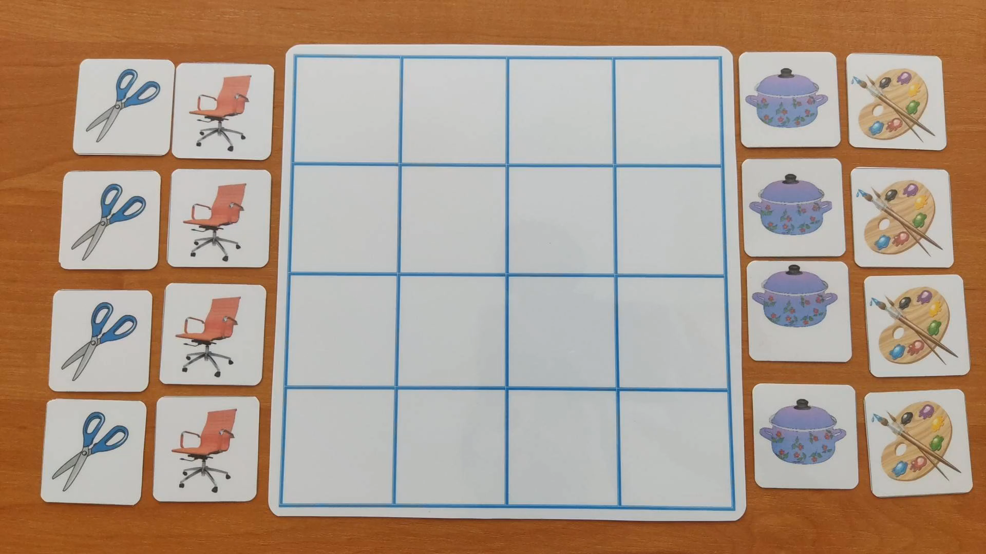
1 блок «Труд и продукт»
Судоку
«Кому это может пригодится в работе»
Цель игры:
необходимо расположить карточки с изображениями на игровом поле так, чтобы не было повторений в вертикальных и горизонтальных линиях

Slide 9
1 блок «Труд и продукт»
Устная игра-головоломка «Угадай профессию»
ТЁРКА =
КУЛОН =
СТАРИНА =
КРЕДИТОР =
АКТЁР
КЛОУН
САНИТАР
ДИРЕКТОР

Slide 10
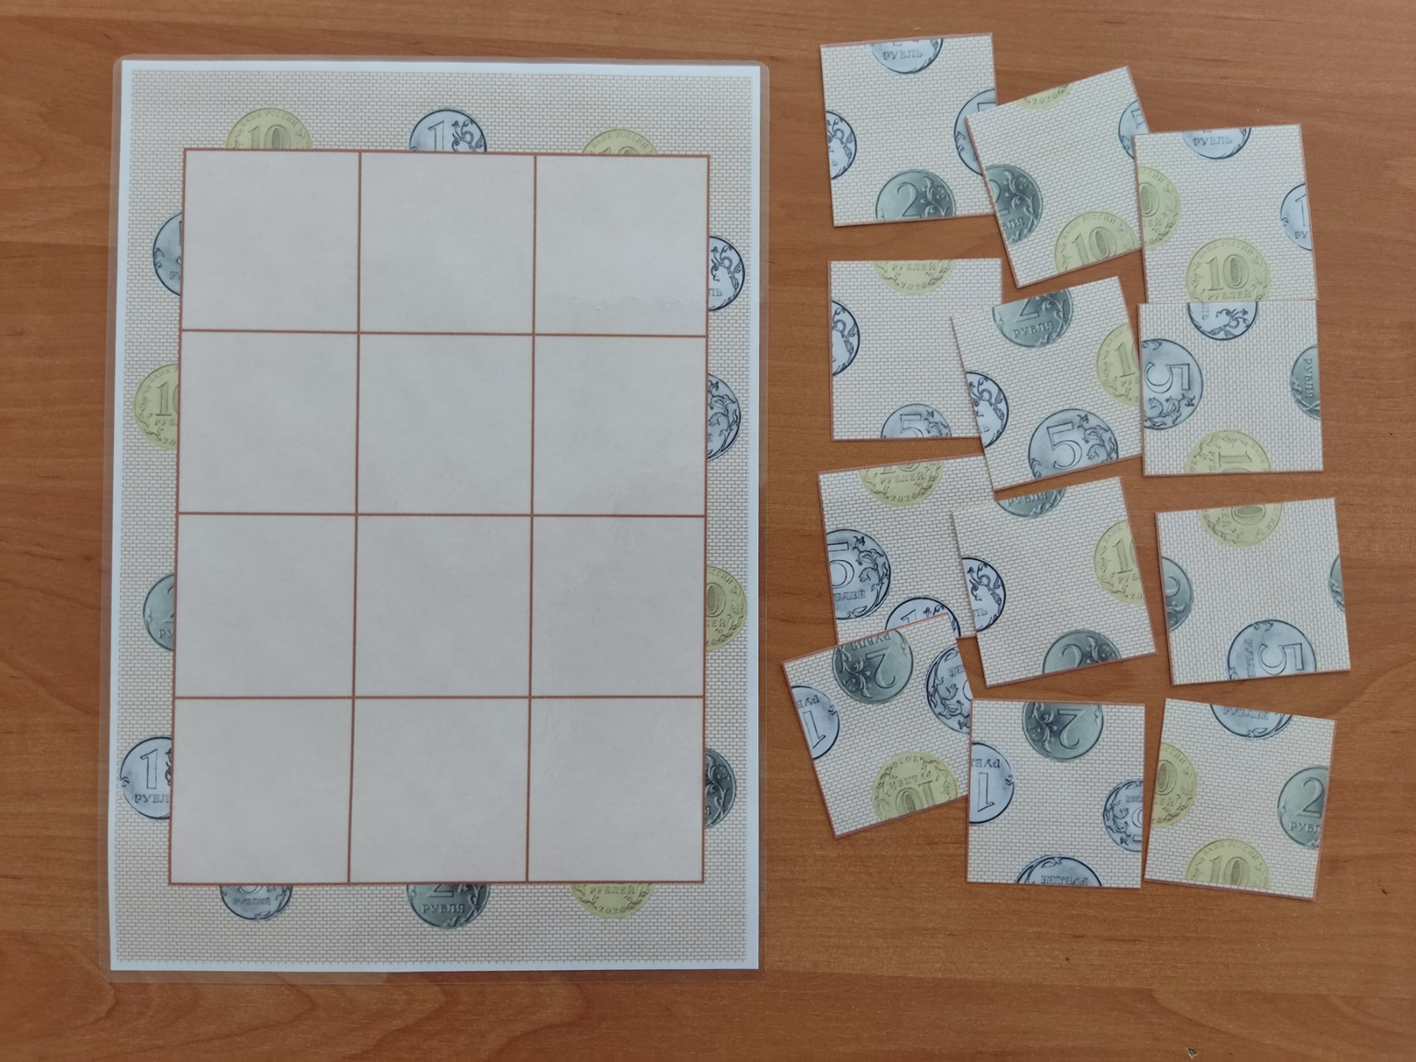
2 блок «Деньги и цена»
Головоломка «Монетки»
Цель игры:
в составлении рисунка путем соединения квадратных фишек так, чтобы изображения совпали по цвету и номиналу.

Slide 11
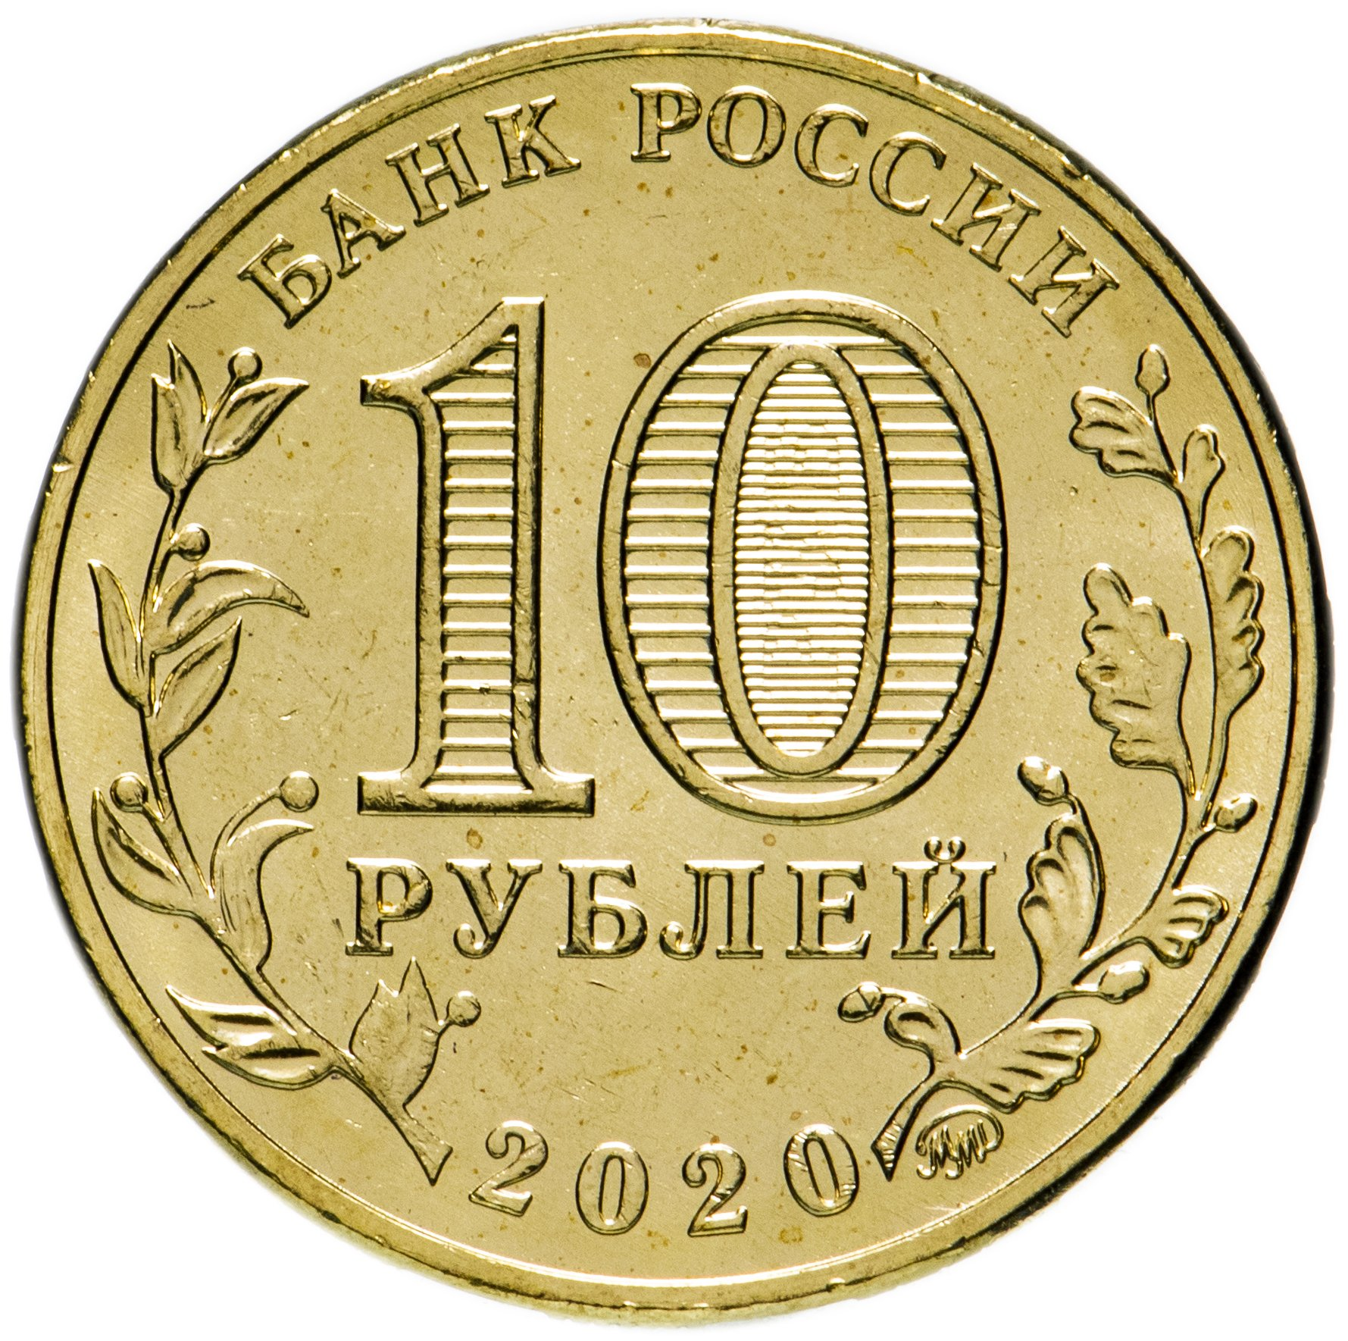
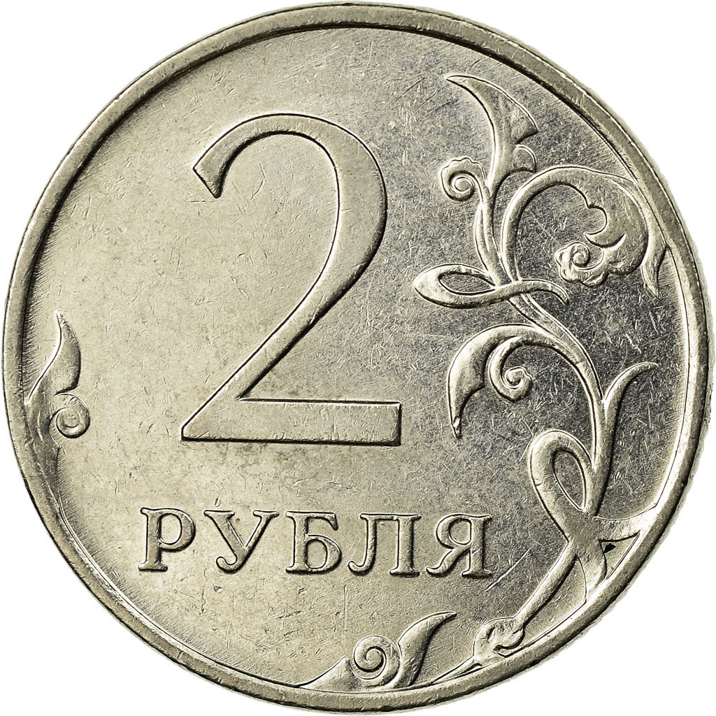
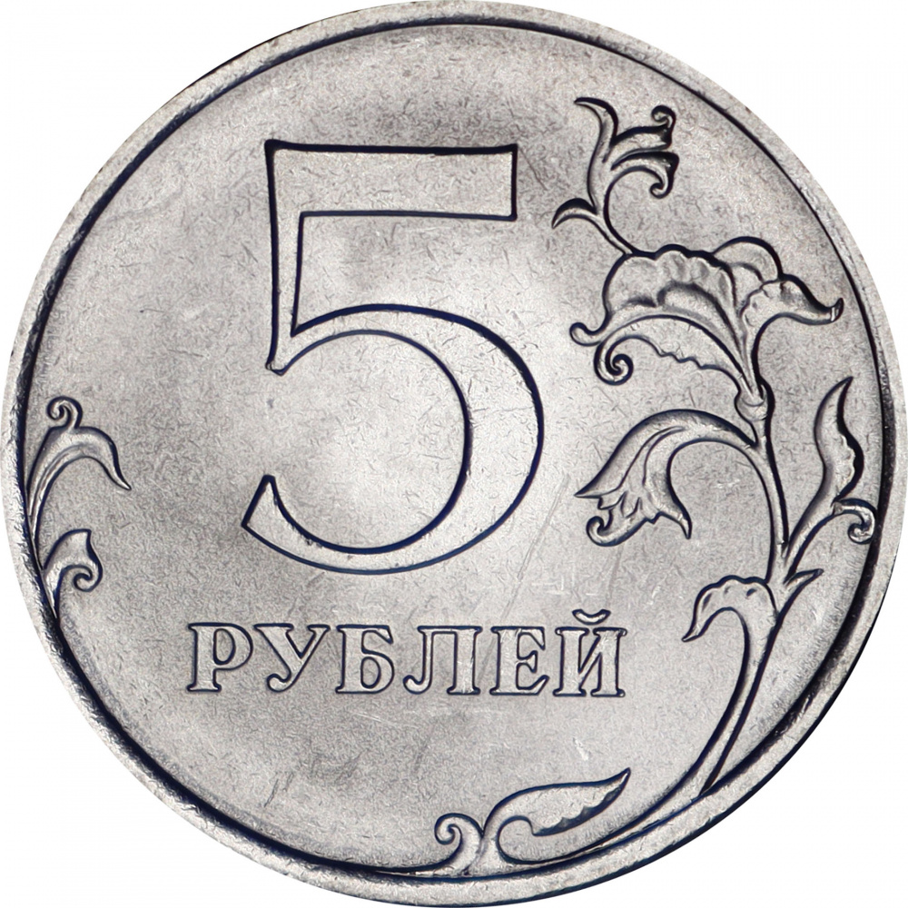
2 блок «Деньги и цена»
Игра «Выложи в ряд»
Цель игры:
Необходимо выложить ряд из монет соблюдая определенные условия.

Slide 12
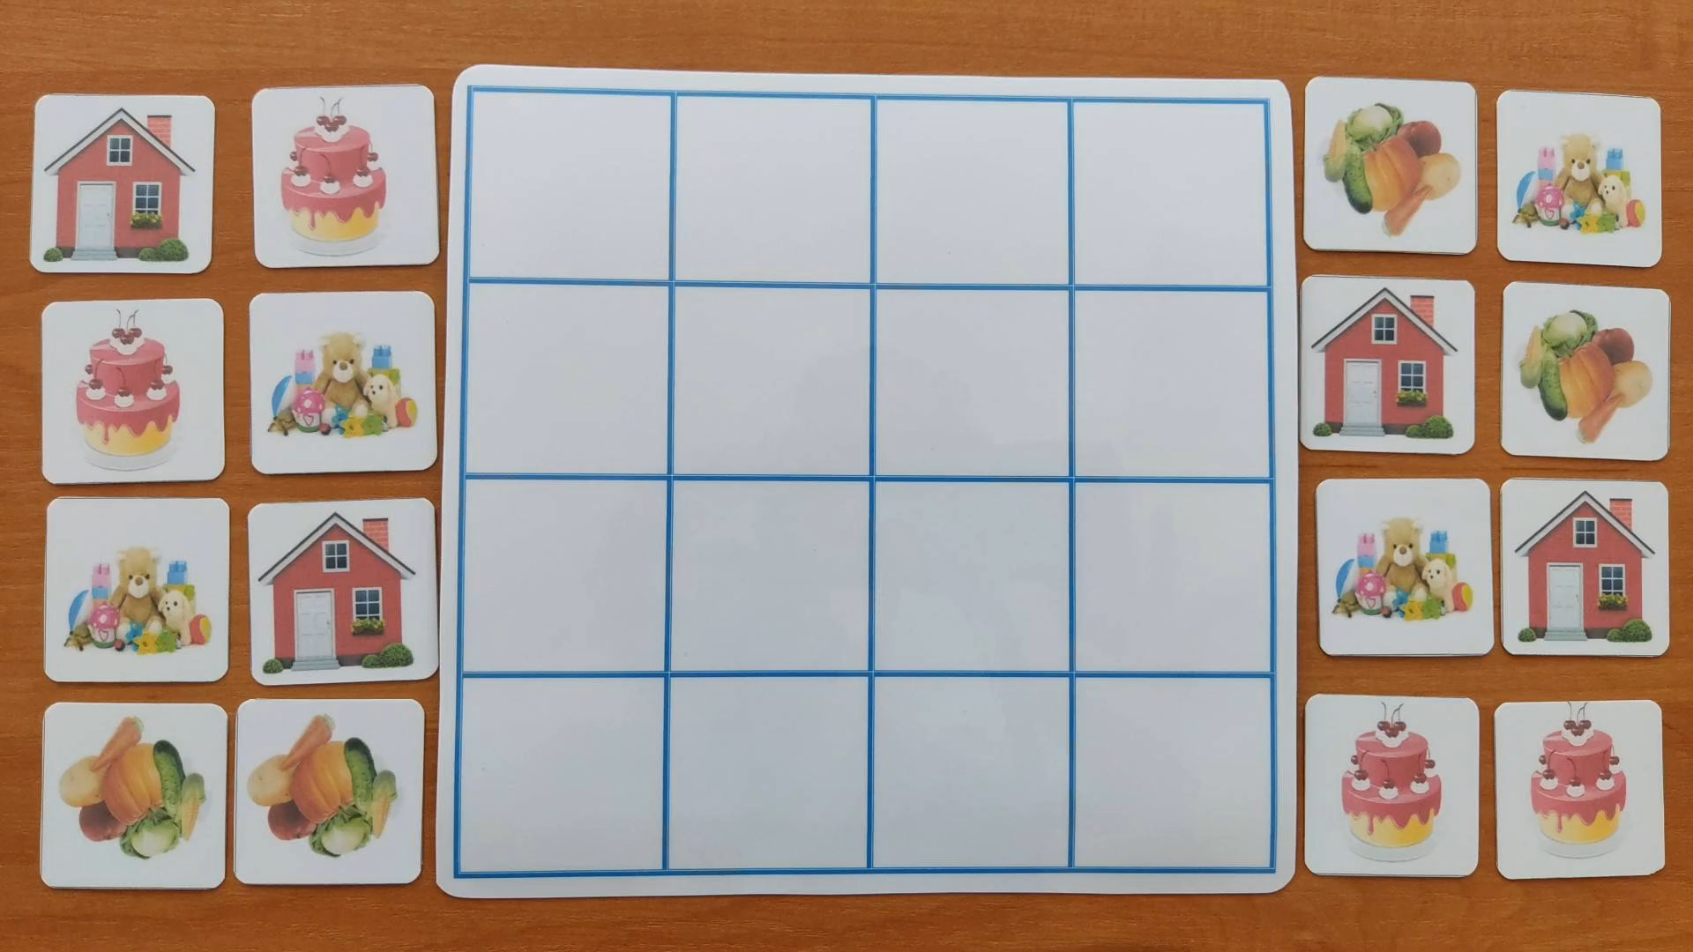
3 блок «Реклама: правда и ложь, разум и чувства, желания и возможности»
Судоку
«Прорекламируй товар»
Цель игры:
необходимо расположить карточки с изображениями на игровом поле так, чтобы не было повторений в вертикальных и горизонтальных линиях. А затем прорекламировать товар, который расположен в определенной клеточке игрового поля.

Slide 13
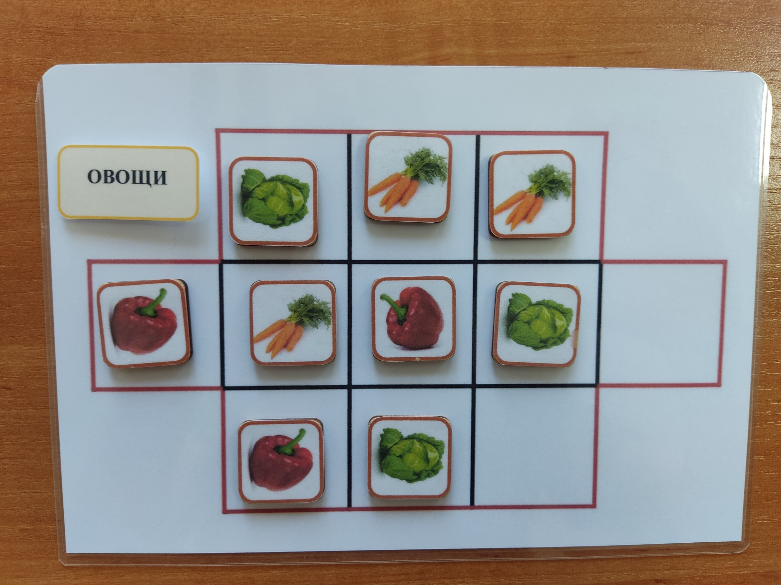
3 блок «Реклама: правда и ложь, разум и чувства, желания и возможности»
Головоломка
«Отделы в магазинах»
Цель игры:
путем перемещения по игровому полю фишек, не выходя за красные границы и не поднимая фишек выстроить товар в отдел в определенной последовательности.

Slide 14
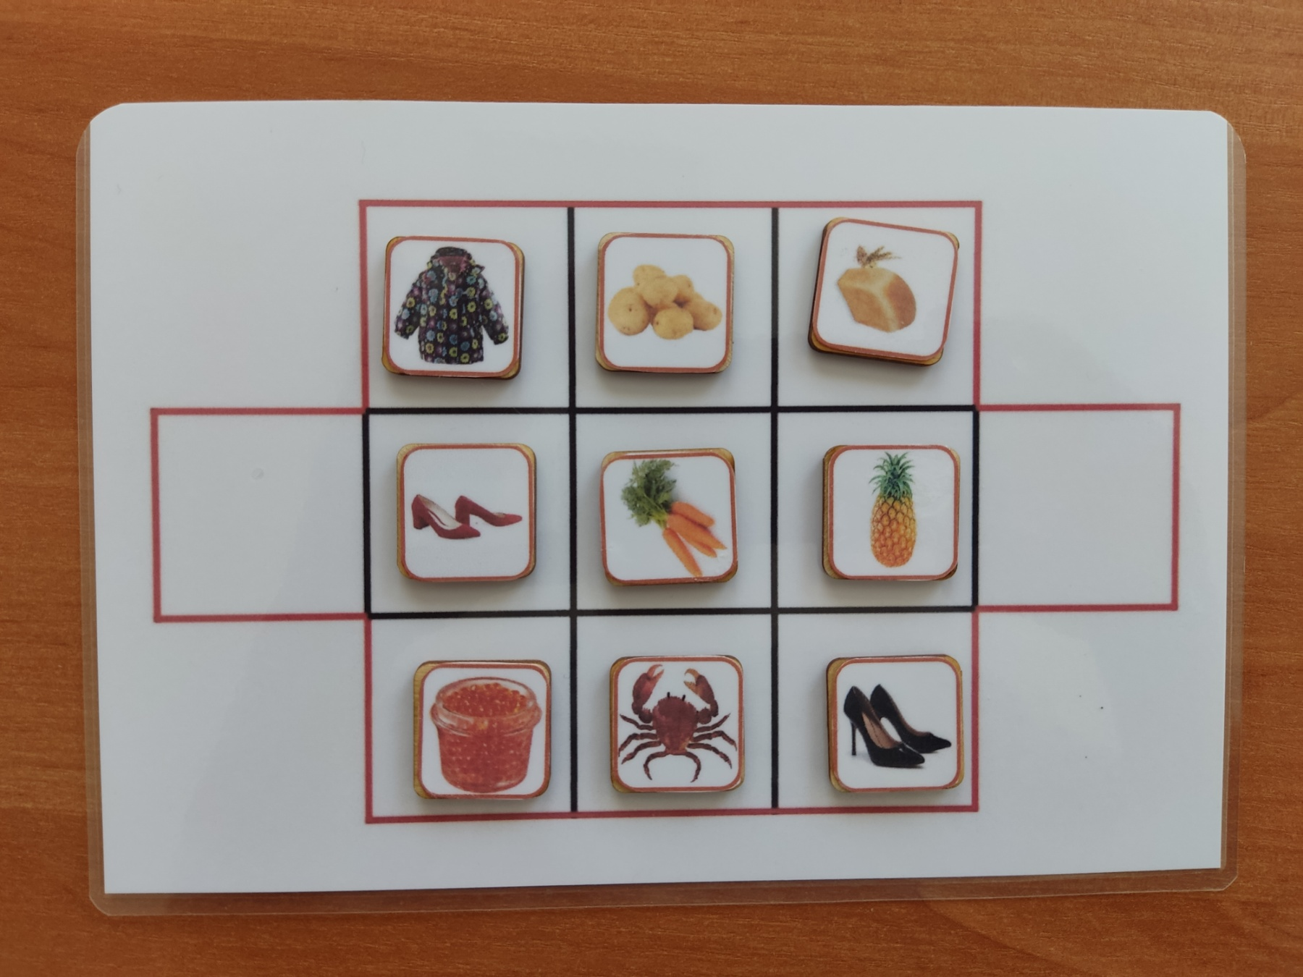
4 блок «Полезные экономические навыки и привычки в быту»
Головоломка
«Надо - Хочу»
Цель игры:
путем перемещения по игровому полю фишек с изображением товаров, не выходя за пределы красных линий и не поднимая фишек, выстроить в первый ряд товары первой необходимости, во второй ряд – второй необходимости, а в третий ряд те товары, которые не являются жизненно важными.

Slide 15
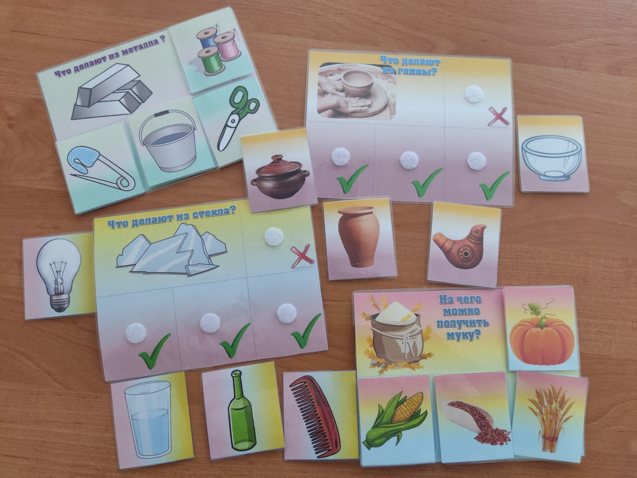
4 блок «Полезные экономические навыки и привычки в быту»
Игра
«Четвертый лишний»
Цель игры:
из четырех предложенных предметов к определенному вопросу необходимо выбрать лишний.

Slide 16
Спасибо за внимание!

